Slide 1
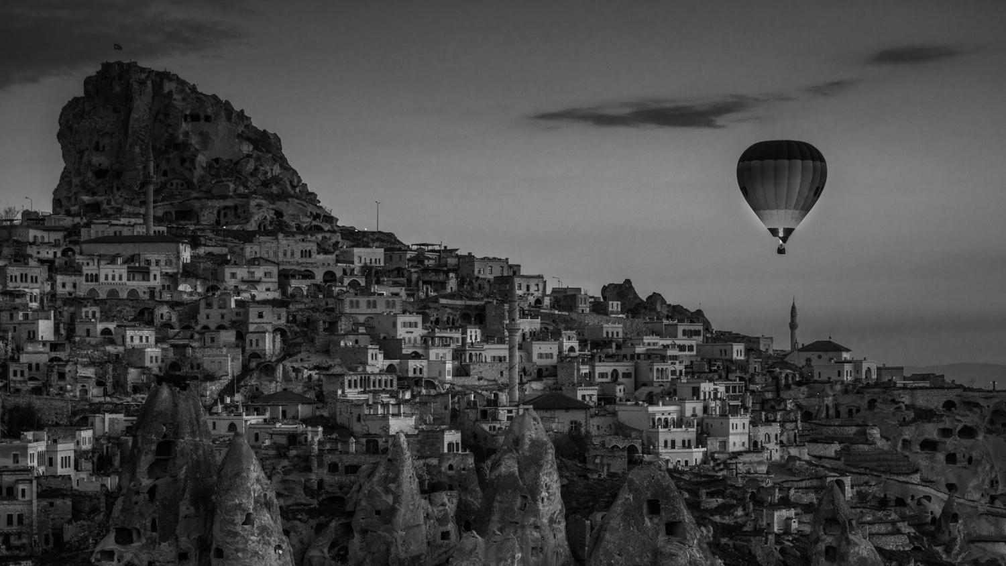
计算机图形学期末项目
飞驰人生
———野外赛车驾驶游戏
GROUP 14
张寅哲 16340295
郑国林 16340304
刘俊峰 16340250
谢玮鸿 16340256

Slide 2
计算机图形学期末项目
Chapter 01
主题
Chapter 02
基础功能
Chapter 03
附加功能
Chapter 04
展示（未完成）

Slide 3
01 主题

Slide 4
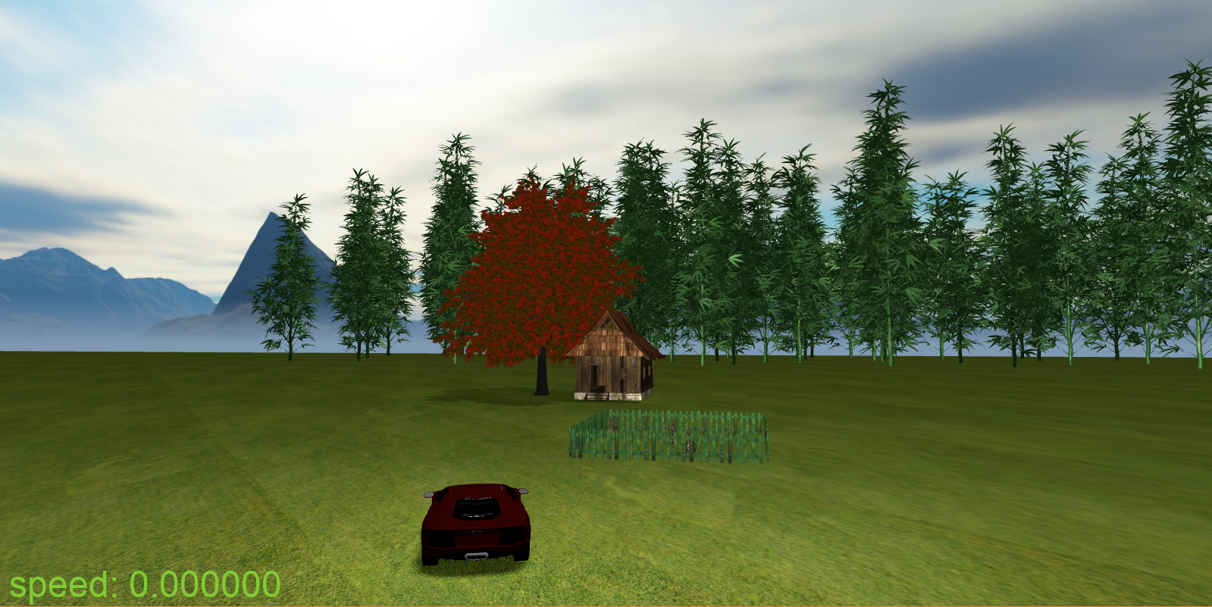
第二人称赛车游戏
使用键盘操控汽车在场景中移动。
W,A,S,D键：控制汽车前后左右的移动
W键加速，S键减速，不按任何按键汽车自动减速
E 键 ：刹车

Slide 5
02 基础功能

Slide 6
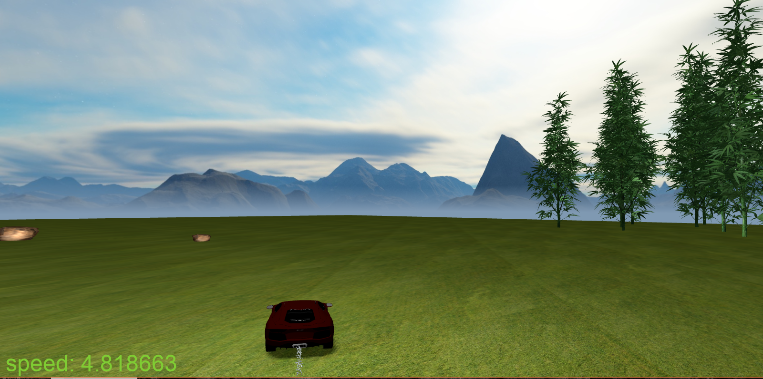
1.视角
玩家处于第二人称的视角操控汽车。照相机跟随汽车移动，一直处于汽车的后方，向汽车前方观察。

Slide 7
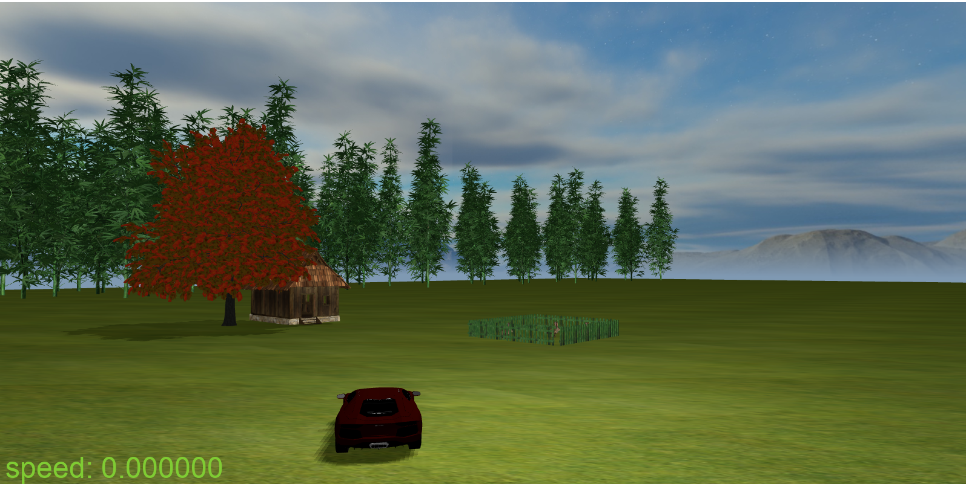
2.光照
游戏场景是野外，使用Blinn-phong光照明模型。光源为点光源进行实时渲染。

Slide 8
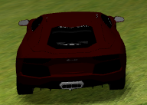
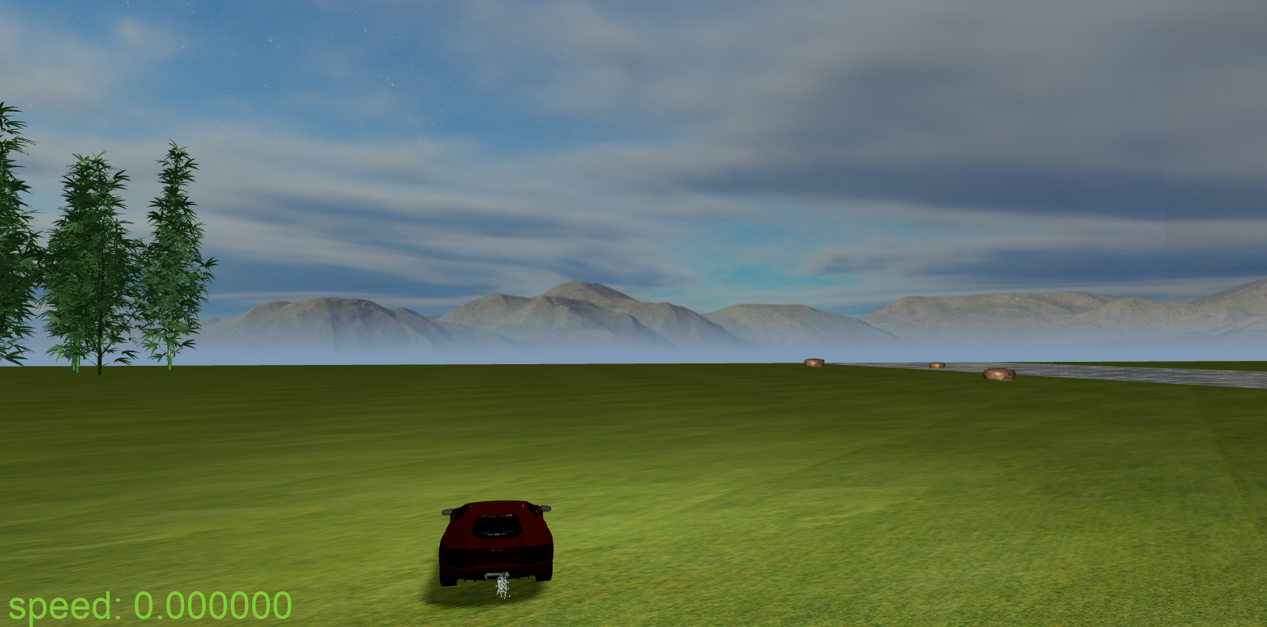
3.纹理
使用纹理映射进行贴图，包含导入模型的贴图，平面的贴图等。
。

Slide 9
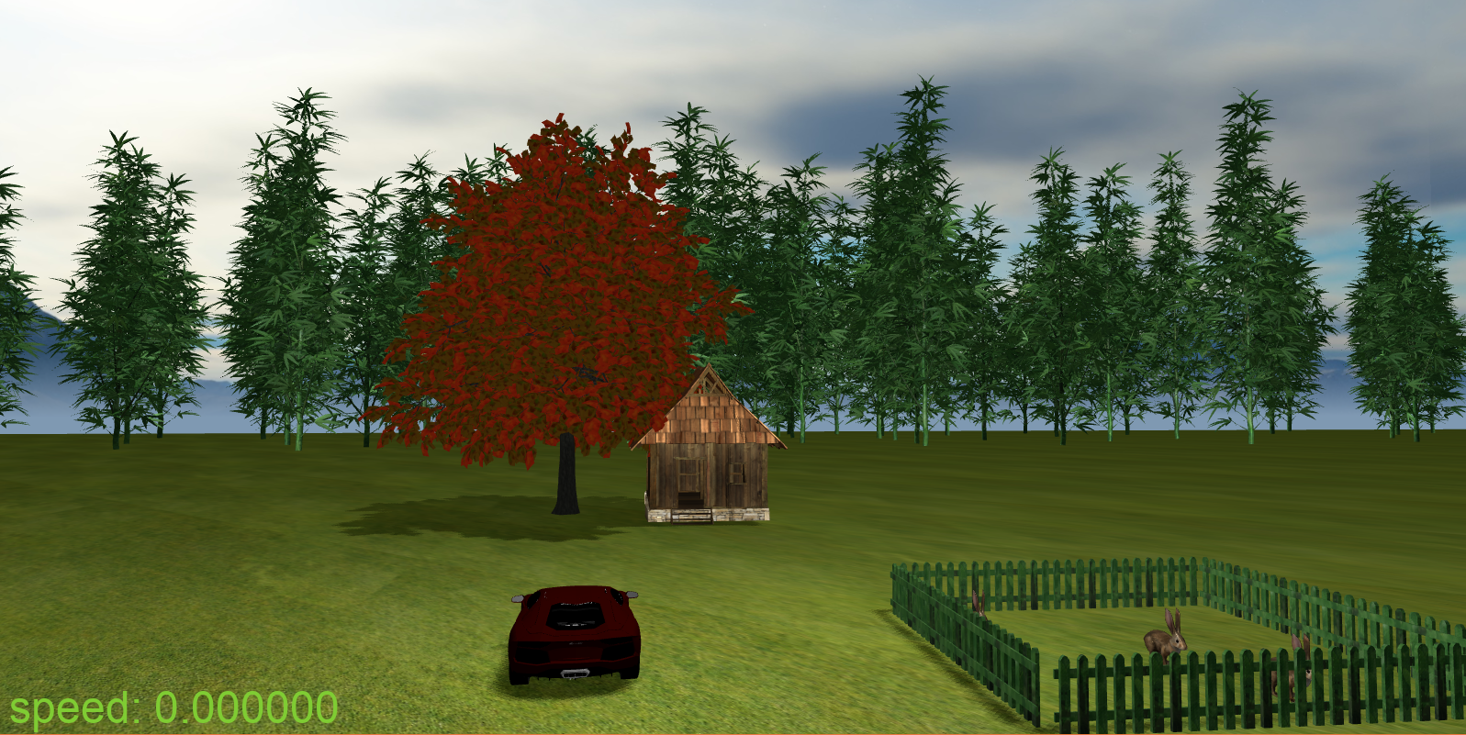
4.阴影
使用shadow mapping实时模拟阴影，在深度贴图中使用正交投影矩阵渲染。如下图中车、树木、房子和栅栏的阴影效果。

Slide 10
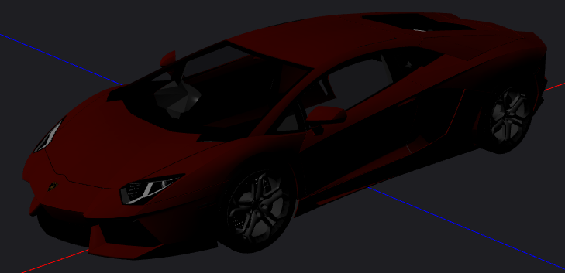
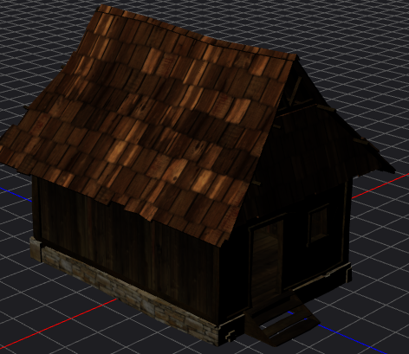
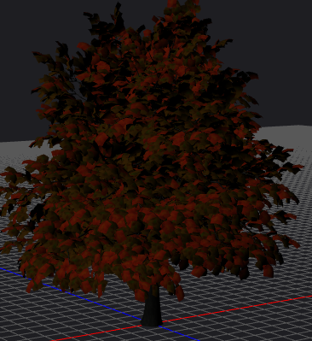
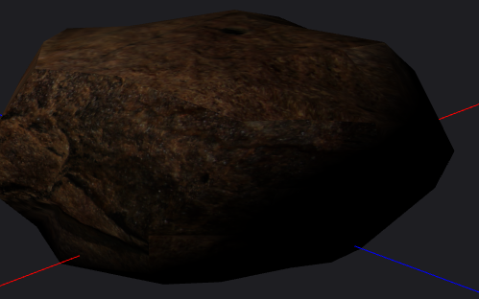
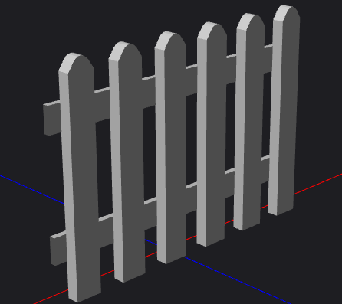
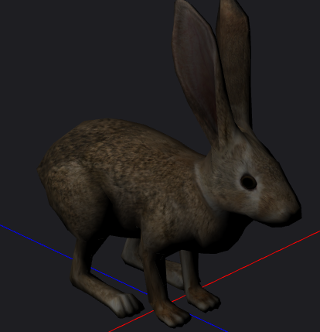
5.模型导入
通过assimp库导入obj模型，在场景中加入汽车、房子、树木、石头、栅栏和兔子等模型。

Slide 11
03 附加功能

Slide 12
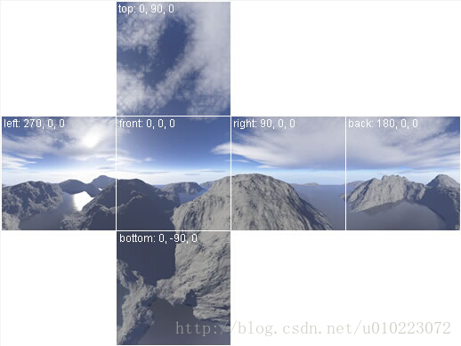
6.天空盒
天空盒其实就是一个覆盖场景四周的长方体，但它的各个面上贴有表示天空的纹理图片，即四周的4面纹理的边与顶面纹理的边相连，同时四面纹理前后相连. 在实际的渲染中，将这个立方体始终罩在摄像机的周围，让摄像机始终处于这个立方体的中心位置。

Slide 13
6.天空盒
OpenGL中这种纹理叫做立方体贴图(Cubemap)
除了平常使用的GL_TEXTURE_WRAP_S和GL_TEXTURE_WRAP_T之外，还需要设置GL_TEXTURE_WRAP_R的属性
在设置shaderr中的view矩阵的时候，为了保持摄像机和天空盒的距离，达到不能靠近天空盒或者说是始终被天空盒包围的效果，我们要把view矩阵中平移的部分去掉

Slide 14
7.文字渲染
FreeType是一个能够用于加载字体并将他们渲染到位图以及提供多种字体相关的操作的软件开发库。
能够加载TrueType字体。TrueType字体不是用像素或其他不可缩放的方式来定义的，它是通过数学公式（曲线的组合）来定义的。类似于矢量图像，这些光栅化后的字体图像可以根据需要的字体高度来生成。通过使用TrueType字体，你可以轻易渲染不同大小的字形而不造成任何质量损失。

Slide 15
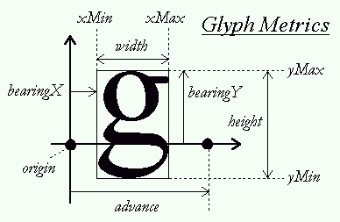
7.文字渲染
使用FreeType加载的每个字形没有相同的大小（不像位图字体那样）。使用FreeType生成的位图的大小恰好能包含这个字符可见区域。
FreeType同样也加载了一些度量值来指定每个字符的大小和位置。下面这张图展示了FreeType对每一个字符字形计算的所有度量值。
在着色器中，根据字符纹理中的r分量来调整颜色的alpha值，然后启用混合来使背景颜色透明而字符像素部分不透明。

Slide 16
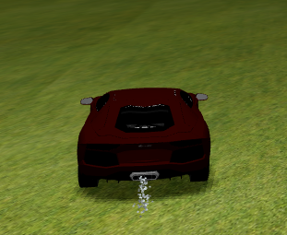
8.粒子系统
实现汽车尾气效果。
粒子大小：相对于车很小
粒子形状：正方体
粒子贴图：灰色贴图
粒子运动状态：离开车后向外扩散，并且有 跟随效果。
存活时间：线性递减；死亡后重新生成。

Slide 17
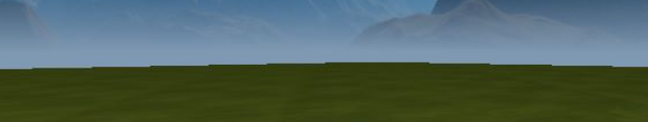
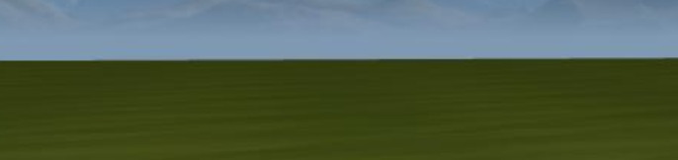
9.抗锯齿
未使用抗锯齿时，平面边界等处产生锯齿
解决方案：使用多重采样，每个顶点采用4个颜色缓冲（离屏渲染），存储相邻顶点颜色，进行平均，减少锯齿效果。加入抗锯齿后：

Slide 18
10.水波模拟

Slide 19
11.阴影优化

Slide 20
04 展示

Slide 21
谢谢观看！

